Slide 1


Slide 2
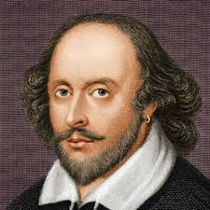
Willian Shakespeare
Quem foi?
Shakespeare é considerado um dos mais importantes dramaturgos e escritores de todos os tempos. Seus textos literários são verdadeiras obras de arte e permaneceram vivas até os dias de hoje, onde são retratadas frequentemente pelo teatro, televisão, cinema e literatura.

Slide 3
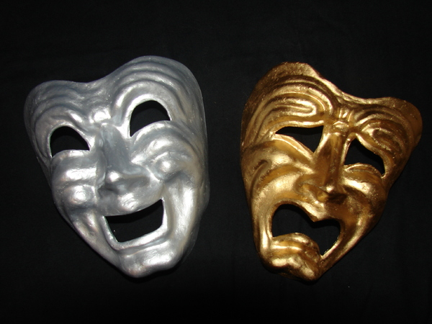
Comédias shakesperianas
Não existia de fato uma fórmula na qual Shakespeare tenha se baseado para escrever suas comédias, não há comédia de Shakespeare igual ou semelhante a outra, ele as escrevia baseando-se nos erros e nos acertos das anteriores, de acordo com a boa, ou não, aceitação do público.

Slide 4
Ele inspirou-se tanto na tradição cômica medieval, burlesca e grosseiras (farsas), como também nos latinos clássicos.
No geral, a trama começa com algumas infelicidades, insucesso ou desencontro, para acabar com um final feliz, ou seja, com a resolução do conflito.
Uma das principais características das comédias é o engano e frequentemente o cômico está baseado no fato de uma ou mais personagens serem enganadas ao longo da peça e, à medida que o equívoco vai aumentando o público, que sabe de tudo, vai rindo.

Slide 5
Personagens
Teseu – Duque de Atenas;
Egeu – Pai de Hérmia;
Hérmia – filha de Egeu, apaixonada por Lisandro;
Lisandro – apaixonado de Hér­mia;
Demétrio – apaixonado por Hér­mia;
Helena – apaixonada por Demétrio;
Filóstrato – diretor de festas na corte de Teseu;
Oberon – Rei consorte dos elfos;
Titânia – Rainha das fadas;
Puck – elfo;
Artesãos – responsáveis pelo montagem do teatro;
Hipólita – rainha das amazonas, noiva de Teseu;
Teia-de-aranha – fada;
Grão-de-mostarda – fada;
Flor-de-ervilha – faz o povo se apaixonar uns pelos outros;
Fada-vermelha – Espírito vermelho;

Slide 6
A história de Sonho de Uma Noite de Verão mistura três tramas simultâneas que se inter-relacionam, todas de confusões amorosas. Todas são conectadas pelo casamento do duque Teseu com a rainha das amazonas Hipólita.
Inicialmente, conhecemos o drama de Hérmia, filha de Egeu. O pai quer casar a filha a força com Demétrio, mas ela está apaixonada por outro jovem, de nome Lisandro.

Slide 7
Enquanto isso, um grupo de teatro prepara uma peça para apresentar no casamento de Teseu e Hipólita.
Em outra parte, Oberon e Titânia, rei e rainha das fadas, chegam à floresta para o casamento. Os dois estão brigados, porque a rainha recusou-se a ceder um de seus criados ao marido.

Slide 8
Filosofia na obra
Vê-se que na peça de Shakespeare, uma das personagens chamada Helena, que era a melhor amiga de Hérmia, trai sua amiga contando para Demétrio que Hérmia iria fugir com Lisandro, cujo evento acaba deixando Helena com uma conduta ética comprometida, pois uma amizade perfeita é constituída de confiança e respeito.
Percebe-se uma ruptura com a amizade por causa do amor ilusório.

Slide 9
Um burro sábio
“A verdade é que nem sempre a razão e o amor andam juntos...”
O “burro” artesão diz isso à Titânia quando percebe que a rainha das fadas está apaixonada por ele, um burro.
Shakespeare, ironicamente, coloca um burro para explicar o sentimento do amor.

Slide 10
Metalinguagem
Na obra há uma encenação de uma peça de teatro. Originalmente, “Sonho de uma noite de verão” é uma peça de teatro. Sendo assim, Shakespeare faz uso da metalinguagem, ou seja, através de uma peça ele explica como se faz uma peça.

Slide 11

Texto similares

Slide 12
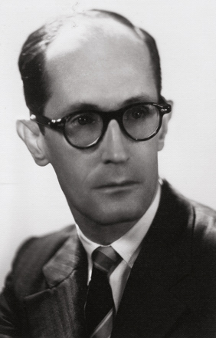
Existe uma semelhança entre os dois textos. Isso é muito comum em textos literários, nesse caso, há uma pessoa apaixonada por outra que, por sua vez, está apaixonada por outra.
Há, obviamente, diferenças. No texto de Carlos Drummond de Andrade ninguém se casa, exceto alguém quem não estava na história.

